Slide 1

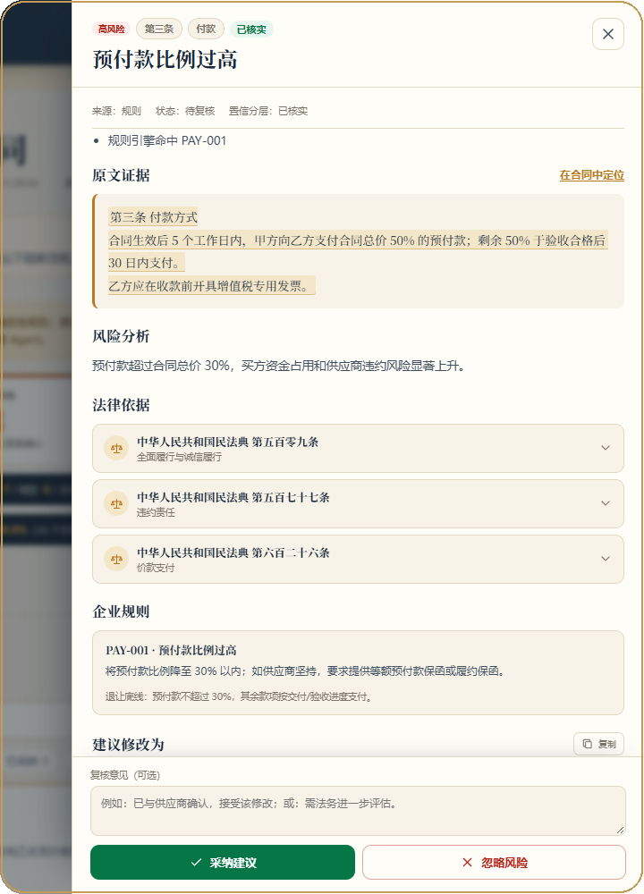
合同哨兵
CONTRACTGUARD
MULTI-AGENT / RAG / CONTRACT REVIEW
把一份采购合同，
变成一张可执行的
风险清单。
面向中小企业的多 Agent + RAG 合同初审系统
规则 × 三个审查 Agent × 混合检索 ｜ 证据定位、法条校验、人工复核、可交付导出
个人项目 · 全栈 / AI 应用工程 · 2026.11
LangGraph
Hybrid RAG
FastAPI
React 19
Electron
01 / COVER
结果详情：原文证据 / 法条依据 / 复核动作
Notes:
开场先定调：ContractGuard 不是通用合同聊天机器人，也不是法律意见生成器，而是一条把中文货物采购合同初审做成可复核、可交付结果的工程流水线。这个项目从产品定义、后端、前端、评测到桌面打包都是我独立完成。右侧截图是系统中的风险详情抽屉：原文证据、法条依据、人工复核动作都在一个界面里。今天用 13 页讲清楚四件事：为什么做、怎么搭、怎么保证可信、怎么证明它有效。

Slide 2
02 / 背景与定位
02
不是再做一个合同聊天机器人，
而是把初审做成一条可验收的流水线
中小企业没有专职法务，采购合同又高度模板化：真正的瓶颈是漏审、不可核对、不可交付。
01
看不全
PROJECT SCOPE
只做一种合同：
中文货物采购。
条款多、模板化，漏掉付款 / 验收 / 违约中的一条，就可能在履约时失控。
→
25 条确定性规则保召回；3 个审查 Agent 按主题并行补语义。
刻意收窄场景，换取三件事：
说不清
02
可核验的法条与 Playbook
LLM 会编法条、编原文；结论如果不能回到条款原文，就无法用于正式流程。
32 条法条 + 25 条企业规则
可复现的评测资产
→
证据 / 法条门禁：模型只能引用 ID，正文由后端从知识库渲染。
8 份合成合同 + 51 个标注点
可交付的工程闭环
03
落不了地
API / Web / 桌面端 / Docker
结果没有复核、状态与交付物；刷新或重启后任务丢失，报告也只是一段文本。
输出是“AI 辅助初审初稿”，
不构成法律意见。
→
已核实高风险 HITL；任务快照与 checkpoint；Word / Markdown / JSON 报告。
Notes:
这一页解释为什么收窄到中文货物采购：只有场景窄，规则、法条、评测和交互才能一起做深。三个设计选择分别对应三类失败：规则保召回，证据/法条门禁保可核对，HITL + 持久化保可交付。注意边界：系统只输出初稿，不构成法律意见。右侧 3 条不是功能清单，而是产品判断：每一类痛点都必须有对应的工程约束，而不是加一个更长的 prompt。

Slide 3
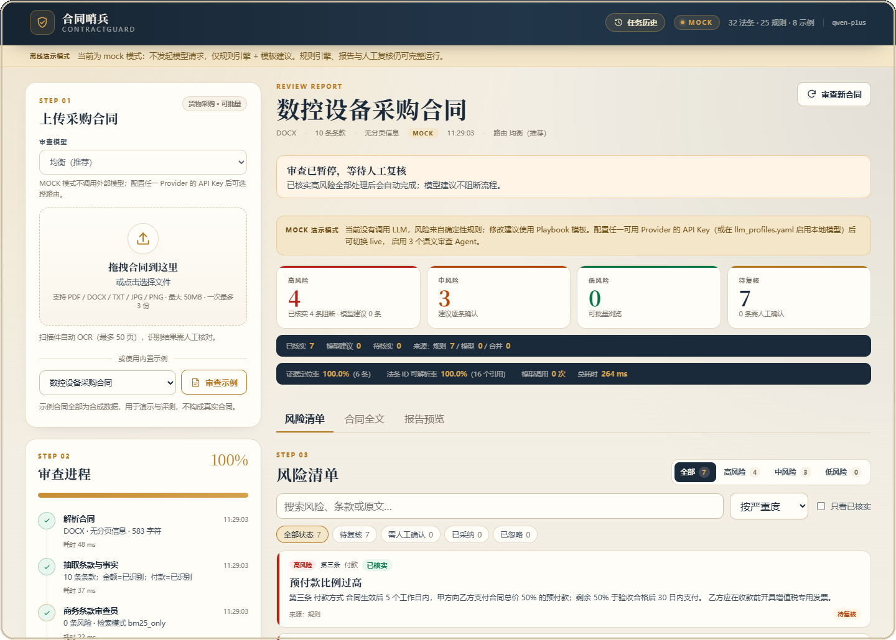
03 / 产品闭环
03
一次上传，走完从审查到交付的闭环
风险清单不是终点：每条结论都带证据，已核实高风险必须处理，报告可预览、可导出。
01
上传与解析
PDF / DOCX / TXT / JPG / PNG；扫描件走本地 OCR。
02
并行审查
25 条规则 + 3 个 Agent 在同一超步并行；合并去重。
03
逐条复核
原文证据定位；采纳 / 忽略；已核实高风险阻断导出。
04
交付
Word / Markdown / JSON；合同修订稿 DOCX；批量报告。
截图为 mock 演示模式；live 模式复用同一流程与门禁。
风险清单 / 审查进度 / 导出门禁在同一页面
Notes:
这一页按真实操作顺序讲：左侧四步，右侧是同一屏的实际界面。用户可以选内置合成合同，也可以上传文件；扫描件会在本地 OCR。点“审查示例”后，页面每约 1 秒轮询任务状态，时间线展示每个节点。结果页最上方是风险汇总，下面是可搜索、可筛选的风险清单；每张卡都标了风险等级和来源。到导出区，未复核的已核实高风险会让 Word 按钮保持禁用，这是界面层的门禁。截图为 mock 模式，live 模式同一套 UI，只是后端换成真实 Agent。

Slide 4
04 / 系统架构
04
系统架构｜把模型放进可恢复的工程流水线
Web / Desktop / Docker 三个入口，共用同一套 API、任务存储、审查图与交付物。
React 19 单页
Electron 桌面端
Docker 单端口
接
入
层
上传 / 轮询 / 风险清单 / 复核 / 修订稿 / 导出
自动拉起本地后端 · 托盘 · 通知 · 本地历史
mock 演示 · named volume · 非 root
HTTP / 轮询
FastAPI API
SQLite JobStore
SQLite 租约 Worker
服
务
层
Pydantic schema · Token / Host / 限流
上传限额 · 任务取消 / 重试 / 删除
任务快照 / 事件 / 批次视图 / 反馈
重启后仍可读取已完成任务
CAS 领取 · 心跳续租 · reaper 回收
多进程安全；resuming 最多重试 3 次
执行图
LangGraph 审查图 · StateGraph
LLM Router · profiles / fallback
审
查
核
心
parse
extract
规则 + 3 个 Agent 并行
aggregate
redline
gate
human_review
findings / warnings 由 Annotated[list, operator.add] 合并 · 只追加不覆盖
interrupt → checkpoint → resume
检索
checkpoint
知识库
持久化
安全与审计
交付
数
据
层
32 条法条 + 25 条 Playbook
按“条”切块 · BM25 + 向量 + RRF
jobs.sqlite3 + checkpoints.sqlite3
任务快照 / 暂停点 / 租约
AES-GCM · PII scan
删除墓碑 / 保留期
DOCX / MD / JSON
修订稿 / 批次报告
横切：/api/metrics · feedback v2 / run trace · 备份恢复 · Electron 打包 · Docker · 5 条 CI 流水线
Notes:
架构按四层讲。接入层有三个入口，但都走同一套 API。服务层用 FastAPI 做 schema 和边界校验，任务先写 SQLite JobStore，再由租约 Worker 领取执行；这样刷新页面、重启后端都不丢任务。核心是 LangGraph 的 StateGraph：解析、抽取、规则和三个 Agent、合并、修改建议、门禁、HITL。数据层有两套 SQLite：业务任务快照和 LangGraph checkpoint 分开，避免写锁互相影响。底部横切能力包括指标、反馈、trace、备份、桌面打包和 CI。这里刻意不引入 Redis/Celery，因为目标是单机可演示、可维护，先把工程闭环跑通。

Slide 5
05 / 核心编排
05
核心编排｜四个并行分支，一个可暂停的图
LangGraph 同一超步并行四个分支；HITL 通过 interrupt + checkpoint 暂停与恢复。
四个并行分支
规则引擎 · 25 条
parse
extract
∥
确定性召回 / 字段缺失跳过
aggregate
redline
gate
human_review
Agent A · 商务
interrupt · 逐条采纳/忽略
PDF / DOCX / OCR
条款 + 事实
付款 / 交付 / 验收 / 质保
合并 / 去重
修改建议
证据 / 法条
Agent B · 违约解除
违约金 / 赔偿 / 解除 / 不可抗力
Agent C · 争议合规
Command(resume)
管辖 / 保密 / 知识产权
END
任务状态
queued
›
running
›
awaiting_review
›
resuming
›
completed
failed / cancelled
01
并发是真的吗？
02
暂停存在哪里？
LangGraph 同一超步里，同步节点不会自动并发。改成 async def + AsyncOpenAI 后，3 个 Agent 的 HTTP 请求才真正同时发出；同一节点失败只影响该分支，最后由 reducer 收口。
interrupt 不是前端假暂停：图状态写入 AsyncSqliteSaver，重启后 Command(resume) 继续；running 崩溃不重放 LLM，避免重复计费。checkpoint 与任务快照分库，避免写锁。
Notes:
这是全项目最核心的技术页。图是 parse → extract → 四个并行分支 → aggregate → redline → gate → human_review。三个 LLM Agent 和规则引擎在同一超步，findings 用 operator.add 合并。并行不是把三个函数放一起就行：LangGraph 里同步节点不会自动并发，节点必须 async，LLM 客户端用 AsyncOpenAI，才能真正并发。HITL 也不是前端保存一个“已复核”状态：gate 后 human_review 节点 interrupt，checkpoint 落到独立 SQLite；用户决策后 Command(resume) 从暂停点继续。暂停任务跨重启仍能恢复。任务状态条里 resuming 是恢复中的短暂状态；running 崩溃不自动重放 LLM，避免重复计费。

Slide 6
06 / RAG 与防幻觉
06
RAG 与防幻觉｜每条结论都要回到原文和法条
混合检索不是堆技术：BM25 保关键词，向量补语义，RRF 融合；再用四道门禁约束模型输出。
RETRIEVAL PIPELINE
01
Schema 门禁
模型输出必须通过 Pydantic schema；字段不合法直接失败/重试。
Query = 当前条款 + 风险类型
按“条”切块，不按固定字数切碎
02
证据门禁
evidence_quote 必须是合同条款的逐字子串；否则降级为“待核实”。
BM25 · jieba
Dense · 1024d
关键词精确匹配
text-embedding-v3 · numpy
03
引用门禁
只能引用检索上下文里存在的法条 ID；正文由后端从知识库渲染。
RRF 融合 → optional gte-rerank
rerank 失败自动回退 RRF
04
人工门禁
Top-k 证据上下文：法条 + 企业 Playbook
已核实高风险必须逐条采纳/忽略；未处理完，报告导出返回 409。
57 条文档规模 · 精确检索足够，不引入向量数据库
模型不能生成法条原文。它只能返回法条 ID；正文由后端从知识库渲染。
no-RAG → RAG：无法条引用 42.9% → 1.3%
Notes:
RAG 这块先讲检索，再讲门禁。知识库只有 57 条文档，32 条法条加 25 条 Playbook，按“条”切块；BM25 和稠密向量各自召回，RRF 融合，rerank 可选且失败回退。选型上不引入向量数据库：numpy 精确检索足够，Windows 部署也更省事。真正关键的是四道门禁：schema、证据、引用、人工。尤其引用门禁：模型只输出法条 ID，正文由后端渲染，模型没有机会编造法条原文。证据必须是条款子串，定位不了就降级。合同是 untrusted input，prompt 里明确忽略合同中的指令性文字。底部对比是这次 live 消融：去掉 RAG，无法条引用率从 1.3% 涨到 42.9%，精度也下降。

Slide 7
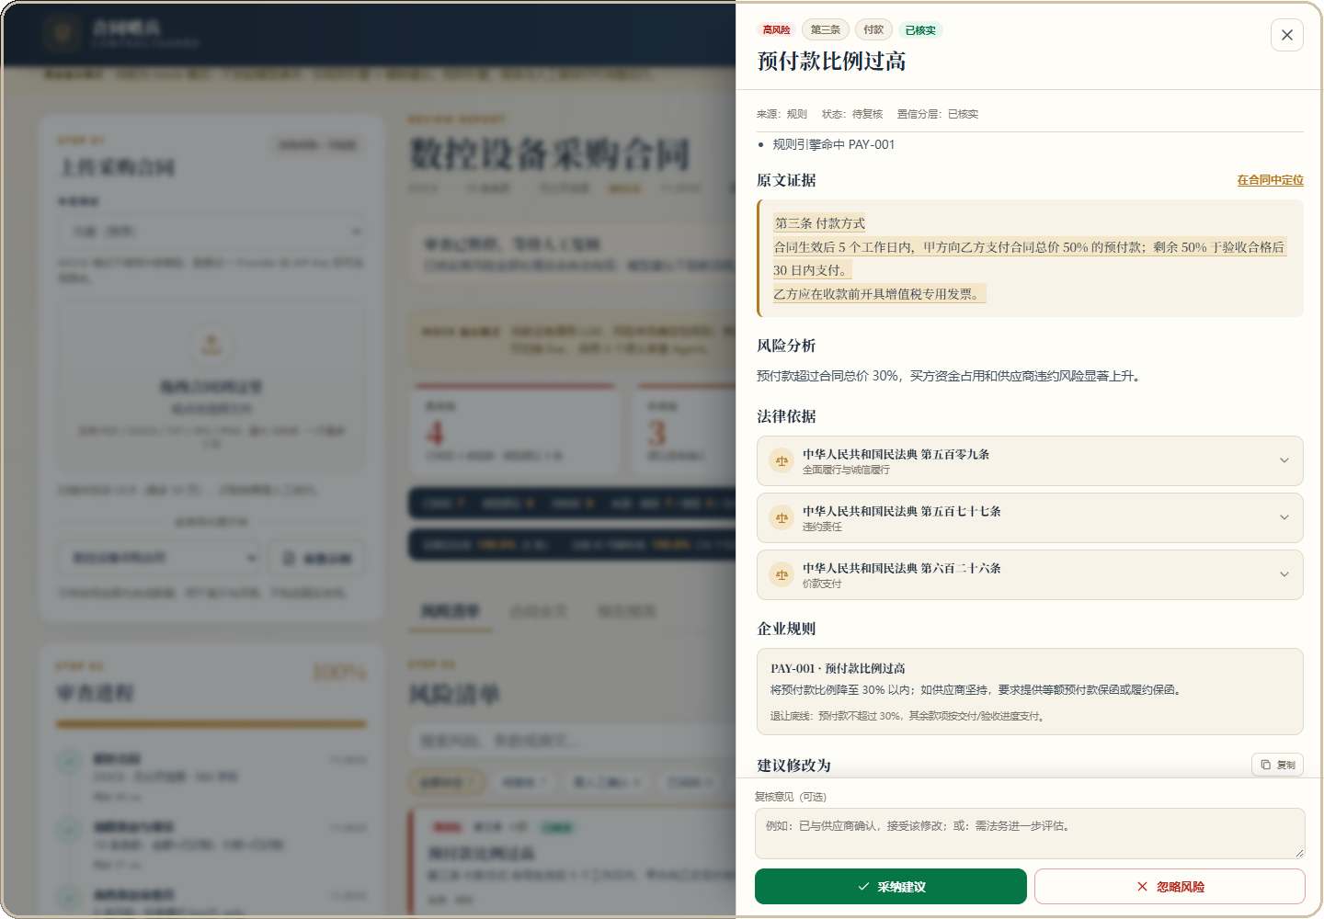
07 / 可信分层
07
可信分层｜模型说的，不等于已核实
置信度来自可验证的流程状态，不来自模型自评分数。
已核实
VERIFIED
规则实际命中，或规则 + 模型合并；高风险必须人工复核。
本次 live 评测：已核实层 P 100%
模型建议
ADVISORY
有原文证据和法条，但没有规则佐证；不阻断导出，但必须显式标注。
本次 live 评测：模型建议层 P 7.1%
待核实
NEEDS REVIEW
证据定位或法条引用不足；要求人工确认，不进入自动结论。
不是“低风险”，而是“缺少可验证依据”
WHY
不用模型自评分，因为模型无法可靠判断自己是否幻觉。只看三个可验证状态：规则是否真的命中、证据能否定位、法条是否在检索集。
界面截图为 mock 模式；原文证据 / 法条 / 企业规则 / 人工复核
Notes:
这一页是可信度的核心。系统不把模型自评分当置信度，而是按可验证状态分三层：已核实只包含规则实际命中的、或规则和模型合并的发现；模型单独提出的高风险，即使带证据和法条，也只进入“模型建议”；证据或法条缺失的进入“待核实”。live 评测里，已核实层 precision 100%，模型建议层只有 7.1%，所以这两层绝对不能混在一起。界面右侧抽屉把原文、法条、企业规则、复核动作放在同一处。导出门禁只阻断已核实高风险，模型建议不会卡死流程，但在报告中明确披露。这个设计让系统能演示，又不掩盖模型的误报。

Slide 8
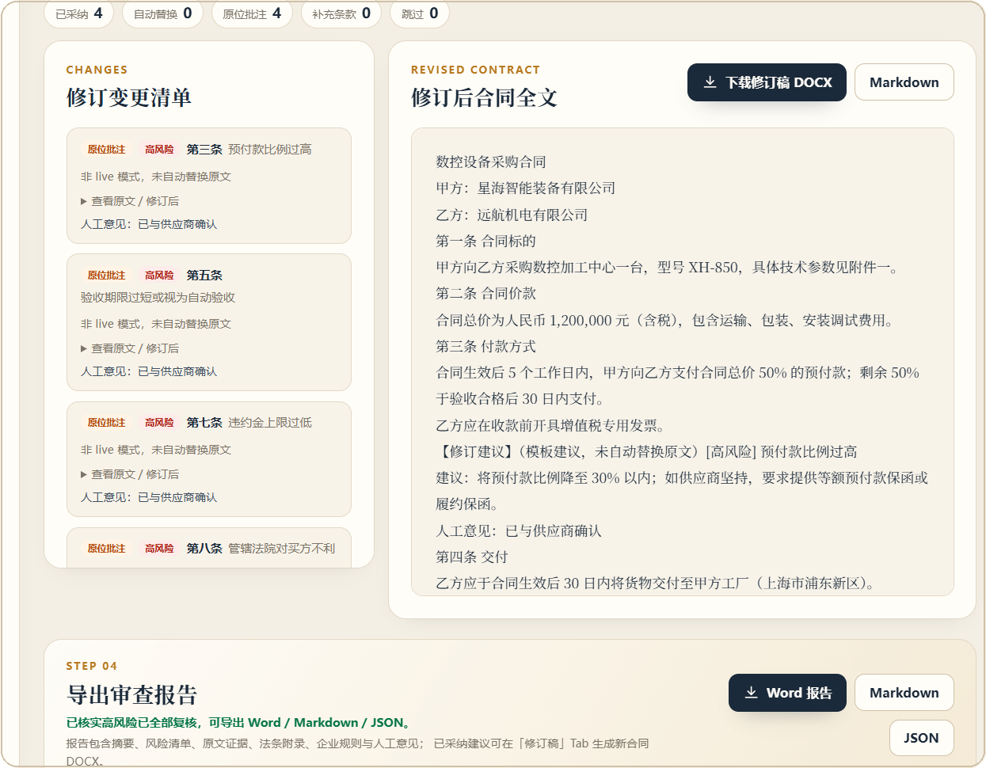
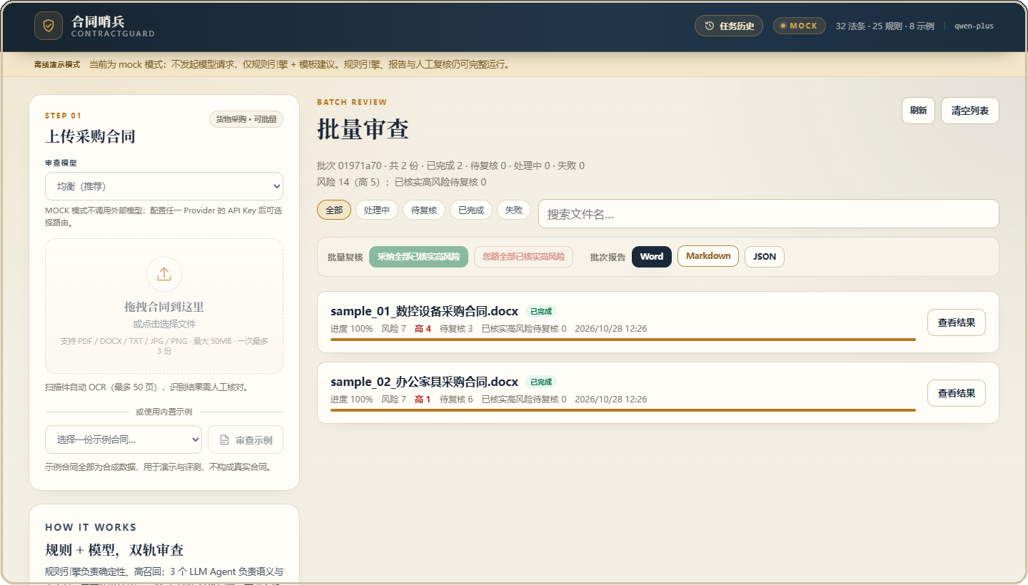
08 / 交付闭环
08
交付闭环｜从采纳建议到可交付的修订稿
复核完成后，已采纳建议自动落到新合同文本，生成 DOCX 与逐条变更清单。
REVISED CONTRACT
复核结果变成可交付文本
不是把建议堆在报告里，而是把采纳项落到合同正文。
替换 / 原位标注 / 补充条款
按采纳建议生成；模板建议只标注，不篡改原文。
DOCX + 变更清单
每条变更保留人工意见；修订稿可下载、可对比。
门禁与报告一致
未复核已核实高风险时，修订稿同样不可导出。
BATCH REVIEW
批量审查
最多 3 份 / 批
2 份并发
批次报告 Word / MD / JSON
修订稿：变更清单 / 修订后全文 / 下载 DOCX
界面截图为 mock 演示模式；live 流程与门禁一致。
Notes:
交付环节是很多 AI Demo 缺的一段。这里复核完成后，已采纳建议会按“替换、原位标注、补充条款”落到新合同文本，同时生成逐条变更清单，导出 DOCX。模板建议只做原位标注，不直接改写原文；只有在 live 模式下模型返回完整条款，才整条替换。门禁和报告保持一致：未处理完已核实高风险，修订稿也不能导出。右下角是批量审查：一次最多 3 份、2 并发，复用单文件接口，通过 batch_id 聚合，支持批量复核和批次报告。它不是服务端批次实体，而是前端 fan-out 加后端批次视图——这是个有意识的简化。

Slide 9
09 / 工程化
09
工程化｜不只 Demo：可恢复、可审计、可交付
单机部署也能做到任务不丢、状态可恢复、数据边界清晰；CI 把评测与安全变成门禁。
258
离线测试
82.8%
后端覆盖率
5
条 CI 流水线
AES-GCM
静态加密
pytest · mock 全链路
CI 门槛 ≥ 80%
后端 / 前端 / E2E / Docker / 桌面
任务快照 · checkpoint · feedback
可靠性
安全与治理
交付与观测
任务不因刷新 / 重启消失
边界写进代码，不只写在文档
从浏览器到 Windows 安装包
·
SQLite JobStore 快照 + 事件
·
单租户 Bearer Token + Host 校验
·
Docker 单端口 mock 演示
·
租约 Worker：CAS 领取 / 心跳 / reaper
·
上传 / 解析 / 页数 / 解压大小限额
·
Electron 自动拉起后端 · 托盘 · 通知
·
resuming 最多重试 3 次
·
AES-GCM 可选加密；PII 扫描；删除墓碑
·
/api/metrics · run trace · 反馈 v2
·
running 崩溃不重放 LLM，避免重复计费
·
反馈、trace、评测数据带 provenance
·
浏览器 E2E + 桌面打包 smoke
TASK STATE
queued
›
running
›
awaiting_review
›
resuming
›
completed
failed / cancelled → retry
测试与覆盖率记录：docs/LAUNCH_ACCEPTANCE.md ｜ CI：.github/workflows/ci.yml ｜ 版本：2026-11-02
Notes:
工程化能力是区分“Demo”和“可交付系统”的地方。任务不是只存在内存：JobStore 落 SQLite，Worker 用数据库 CAS 领取，心跳续租，崩溃后 reaper 回收。resuming 任务最多重试 3 次；running 任务不自动重放 LLM，因为重放可能重复计费。安全上有单租户 Token、Host 校验、上传和解析限额；AES-GCM 加密任务快照、checkpoint、反馈和 trace；删除会留最小墓碑。交付上有 Docker、Electron 安装包、指标和 run trace。CI 5 条流水线：后端测试+评测门禁、前端构建、浏览器 E2E、Docker HTTP smoke、Windows 桌面打包 smoke。当前 258 个离线测试，覆盖率 82.8%。

Slide 10
10 / 评测
10
评测｜先证明它可信，再谈它聪明
规则基线可复现；LLM 全量结果按来源与置信分层披露，不用一个总分掩盖误报。
规则基线 vs LLM 全量｜P / R / F1
检索消融｜Recall@10
规则
LLM 全量
8 份合成合同 · 51 个标注点 · live 结果已落盘
25 条作者构造 query · 32 条法条语料
100
100%
94.1%
98.0%
97.0%
78.1%
BM25
50.0%
75
64.9%
50
hybrid
66.0%
25
BM25 + rerank
58.0%
0
P
R
F1
hybrid + rerank
83.3%
No-RAG 消融：P 59.5% / F1 74.1%；无法条引用率 42.9% vs full 1.3%
full 的 27 个误报全部来自 LLM，没有纯规则误报。
Hit@10：80 → 88 → 84 → 96% ｜ 最佳配置加粗 / 金色
100%
证据定位率
100%
法条 ID 可解析
¥0.0205
估算成本 / 份
92.6s
p95 延迟
71 条引用
181 个引用
假设单价
8 份 live
口径说明：8 份合成合同由作者与规则一起构造，规则基线接近满分是“构造使然”，不代表真实泛化；full 的 P 64.9% 与已核实层 P 100% 必须同时看。真实合同目前仅 3 份、单人标注、无 IAA，下一阶段补 20–30 份双人盲标。
来源：backend/eval/results_rules.json · results_full.json · results_retrieval.json · report_cost.md（2026-11-02）
Notes:
评测页我故意没有只放一个漂亮分数。左图规则基线 P 100 / R 94.1 / F1 97，但这是 8 份合成合同、48 个规则可检出点、作者和规则一起构造的，接近满分是构造使然。full 模式召回提升到 98，但 precision 只有 64.9，多出 27 个误报，全部来自 LLM，没有纯规则误报。关键不是把 27 个误报删掉，而是按来源和置信分层披露：已核实层 P 100%，模型建议层 P 7.1%。右图是检索消融，hybrid + rerank 把 Recall@10 从 BM25 的 50% 提到 83.3%，Hit@10 从 80 到 96。底部是成本和延迟：约 2 分钱一份，p95 92.6 秒。所有数字都有落盘结果和 CI 门禁，95% CI 也做了但样本太小，只作描述。真实合同只有 3 份、单人标注，不能宣称真实泛化，这是我们下一步要补的。

Slide 11
11 / 设计取舍
11
取舍｜每个决定，都同时写下收益和代价
从 3 天核心 MVP 到可交付版本：明确知道哪些能力先不做。
LangGraph 状态图
规则 + LLM 双轨
确定性置信分层
并行、可暂停、节点可单测；技术代表性好。
规则保确定性 / 召回，LLM 补语义与上下文。
只信可验证状态，不把模型自评分当可信度。
代价
学习曲线；checkpointer 绑定 lifespan。
代价
需要去重、冲突处理和统一证据口径。
代价
三档不是概率校准，只能表达流程状态。
SQLite 租约 Worker
小语料精确检索
HITL 只拦已核实高风险
不引入 Redis / Celery，单机多进程也能安全领取。
57 条文档，numpy 足够；Windows 依赖更少。
不让模型误报卡死流程；报告仍披露模型建议。
代价
不是高吞吐队列；规模上来要换外部队列。
代价
语料扩大后需 FAISS / pgvector。
代价
导出结果可能含未复核的模型建议。
没有一个决定是“免费”的；把代价写出来，才知道下一步该在哪个边界上投入。
先闭环 → 再扩规模 → 保持可替换
Notes:
这一页讲取舍，不是罗列技术栈。LangGraph 带来并行、暂停和节点可单测，但学习曲线和 checkpointer 生命周期成本真实存在。规则 + LLM 双轨需要去重和冲突处理。置信分层只表达流程状态，不是概率校准。SQLite 租约 Worker 避开了 Redis/Celery，但它是单机方案，不是高吞吐队列。小语料用 numpy 精确检索足够，语料大就要换 FAISS/pgvector。HITL 只拦已核实高风险，是为了不让模型误报卡死演示，但代价是导出结果仍可能包含模型建议。把这些代价说清楚，比假装架构没有边界更可信。

Slide 12
12 / 复盘与下一步
12
复盘｜难的不是调用模型，是让结果可信
三个技术难点，对应三种工程约束；下一步优先补真实数据与生产边界。
01
并行不是“同时调用”
NEXT / ROADMAP
LangGraph 同一超步里，同步节点不会自动并发。改成 async def + AsyncOpenAI 后，3 个 Agent 的 HTTP 请求才真正同时发出；findings 由 reducer 合并。
下一步：从可演示到可生产
1
真实数据
02
幻觉不能靠 prompt 解决
20–30 份真实合同 · 双人盲标 · IAA · holdout
Schema / 证据 / 引用 / 人工四道门禁；把 27 个误报按来源、等级、Agent 归因，分层披露而不是从指标里删掉。
2
生产边界
多租户 / RBAC / TLS · 对象存储 · 外部队列
03
暂停不是前端状态
3
审查深度
interrupt + AsyncSqliteSaver；暂停任务跨重启仍可继续；running 崩溃不重放 LLM，避免重复计费。
版面结构化 OCR · 条款级 diff · 更多合同类型
优先级：数据可信度 > 生产隔离 > 能力扩展
“演示能跑只是起点；能被信任、被复核、被交付，才是 AI 应用工程。”
如果面试只能记住一句话：我没有把幻觉藏起来，而是把“哪些结论可以信”做成了产品的一部分。
Notes:
复盘三个技术难点：第一，并行不是把三个函数放在一起，LangGraph 的同步节点不会自动并发，必须 async + AsyncOpenAI；第二，幻觉不能靠 prompt 解决，要靠 schema、证据、引用、人工四道门禁，并且把误报按来源和置信分层披露；第三，暂停不是前端状态，必须 interrupt + checkpoint，跨重启还能恢复。下一步优先补真实数据：20–30 份双人盲标、IAA、holdout；然后才是多租户、RBAC、TLS、对象存储、外部队列。能力扩展放在最后。我的判断是：数据可信度 > 生产隔离 > 功能数量。

Slide 13
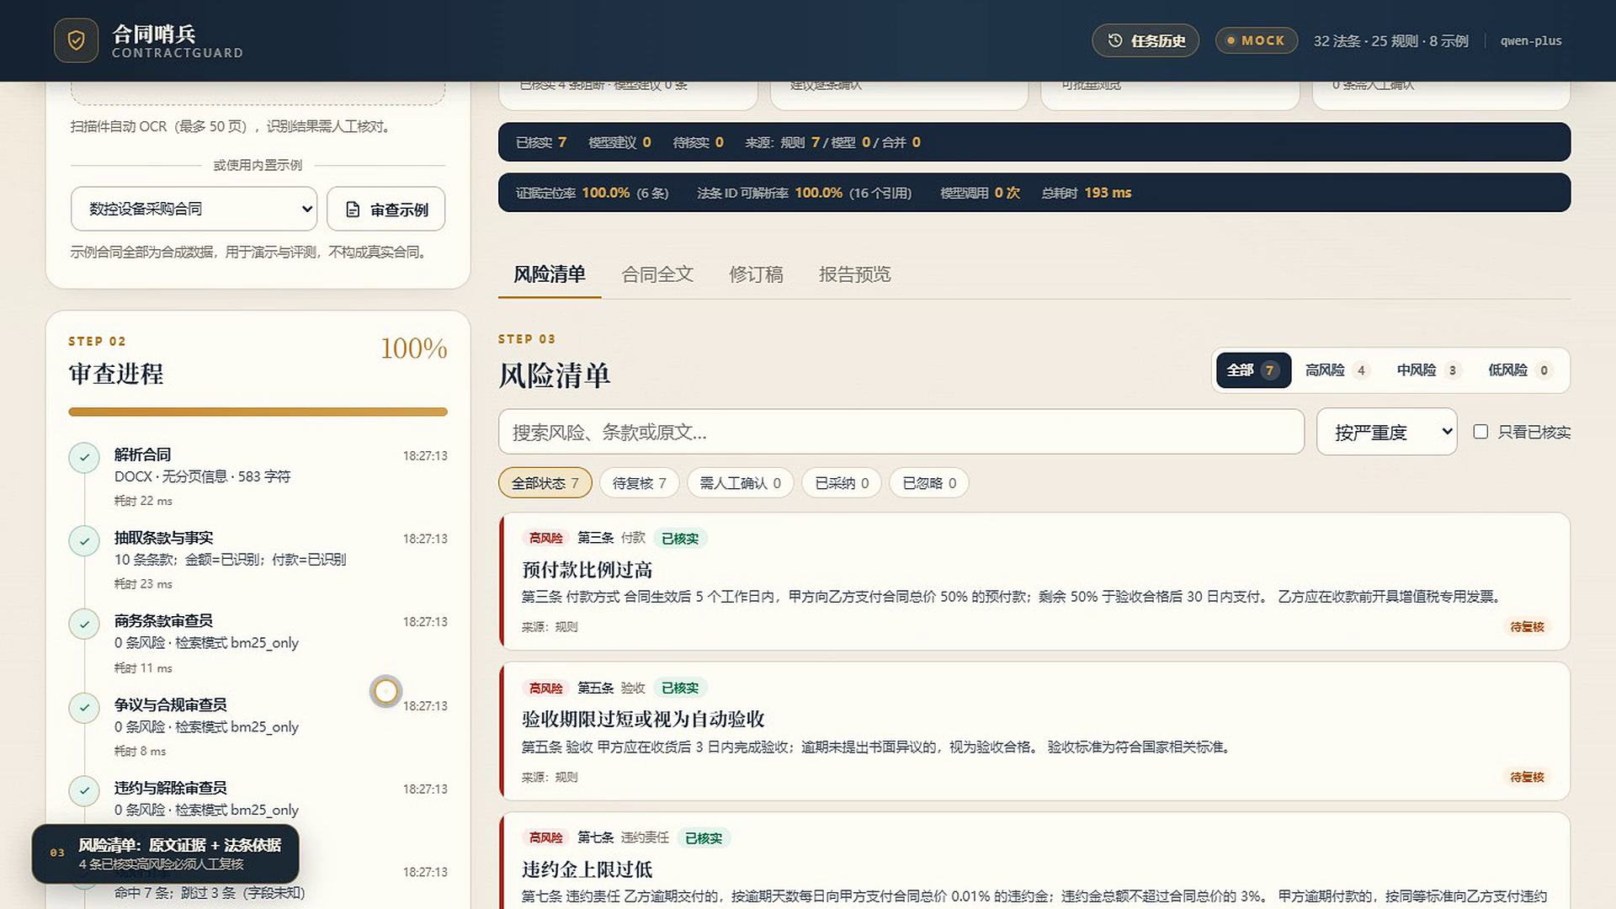
13 / 60 秒演示
13
60 秒，看完从合同到可交付的审查流水线
VIDEO / 60s
真实界面录屏：选择示例 → 并行审查 → 证据详情 → 逐条复核 → 修订稿 → 报告预览
01
选择示例
合成合同 · mock 模式
02
并行审查
规则 + 3 个 Agent
03
风险清单
原文证据 + 法条
04
人工复核
4 条已核实高风险
05
交付
修订稿 + 报告预览
▶ 点击画面播放
60 秒 · 1080p · 男声旁白
视频内嵌于 PPTX；PDF 仅显示封面帧。
DEMO / click to play
Notes:
这一页播放 60 秒录屏。节奏：选择 sample_01 → 规则与 3 个 Agent 并行审查 → 风险清单 → 打开详情并采纳 → 快速处理剩余已核实高风险 → 修订稿 → 报告预览。视频是 mock 模式，live 模式复用同一流程与门禁；已配男声中文旁白，1080p。若现场不便播放，直接照讲解第 3、8、10 页讲；如果时间紧，可播放前 30 秒后直接讲第 8 页。

Slide 14
合同哨兵 / CONTRACTGUARD
THANK YOU / Q&A
让 AI 的结论，
回到证据、法条和人。
ContractGuard 把一次合同初审拆成可解释的流水线：
规则保确定性，Agent 补语义，门禁保可核对，人做最后判断。
01
场景窄
02
证据链
03
工程化
只做中文货物采购，才能把规则、法条、评测一起做深。
每条结论回到原文与法条；模型不生成法条原文。
任务可恢复、结果可复核、报告可交付；258 个离线测试。
个人项目 · 全栈 / AI 应用工程 · 2026.11
14 / 14
Notes:
收尾只留三个判断：场景窄，才能把规则、法条、评测做深；每条结论要能回到证据和法条，模型不能生成法条原文；工程化决定 AI 产品能不能被交付。最后一句也是我做这个项目最大的收获：演示能跑只是起点，真正难的是让结果被信任。Q&A 可以从架构、评测、误报、HITL、桌面端任一方向展开。

